Slide 1
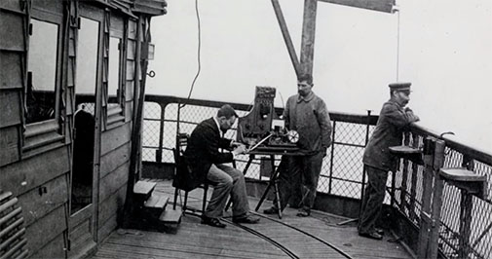
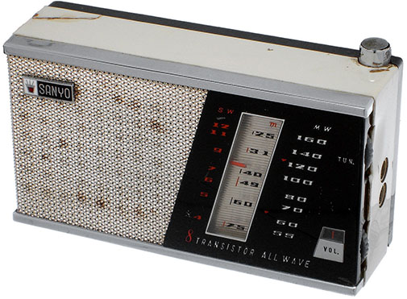

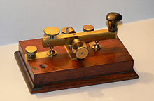

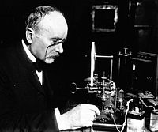
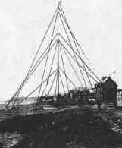
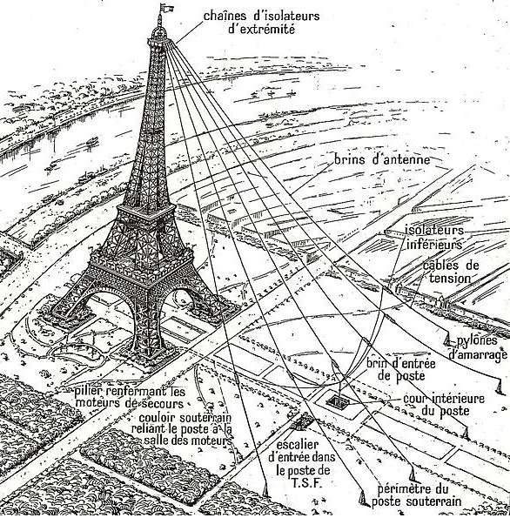
L ‘histoire de la radio….
….une succession d’inventions 1/2
1841 Samuel Morse (USA)
invente le télégraphe filaire
1886 Rudolf Hertz (ALL.) met en évidence les ondes radio
1890 Edouard Branly (F) invente le premier récepteur d’ondes hertziennes
1899 Première transmission hertzienne transmanche par Guglielmo Marconi (I)
1904 Le Général Ferrié ( F) installe une station de radiotélégraphie
militaire à la Tour Eiffel
1/15
Notes:
Michel Reneric physique ou distant : Transparent N°1 Durée : 60s

Slide 2
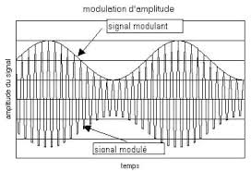
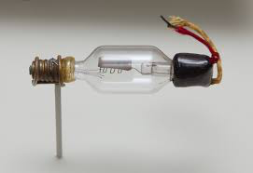
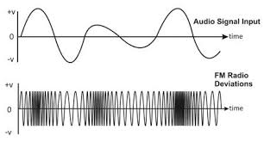
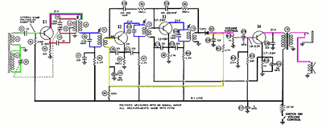
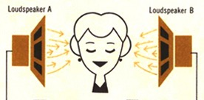
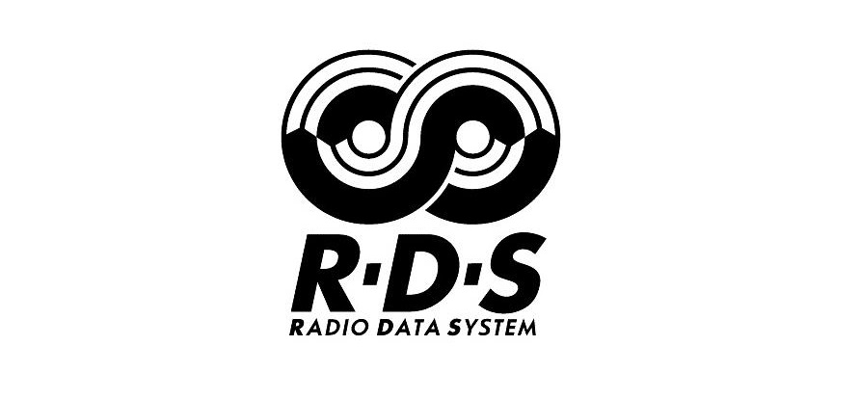
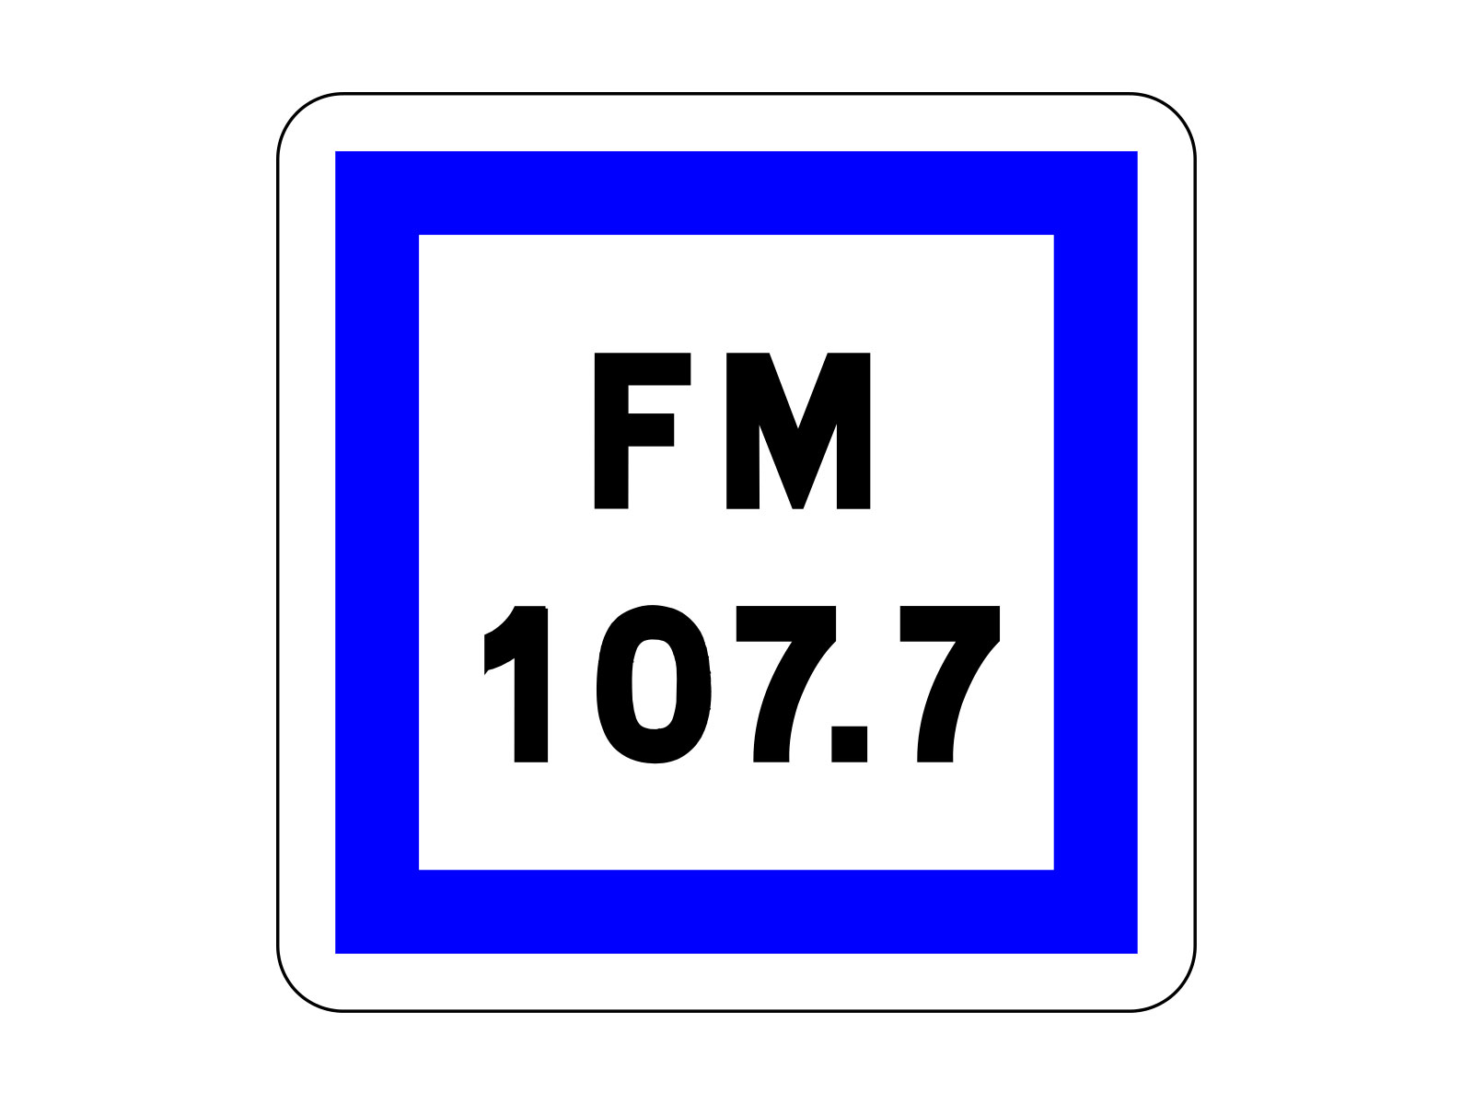
L ‘histoire de la radio….
…une succession d’inventions 2/2
1906 Première transmission en AM par Reginald Fessenden (CAN .)
1907 Lee de Forest (USA) invente la triode qui remplace le détecteur à galène
1933 Edwin Armstrong (USA) invente la modulation de fréquence (FM)
1952 Herbert Mataré (RFA) présente la première radio à transistor
1964 Le CCIR normalise la stéréophonie en FM (procédé GE –Zenith)
1982 Le Système de diffusion de données RDS est adopté par l’ UER
1991 Patrice Bourcet (TDF) brevète le procédé FM synchrone utilisé par les radios d’autoroute
2/15
Notes:
Michel Reneric physique ou distant : Transparent N°2 Durée : 60s

Slide 3
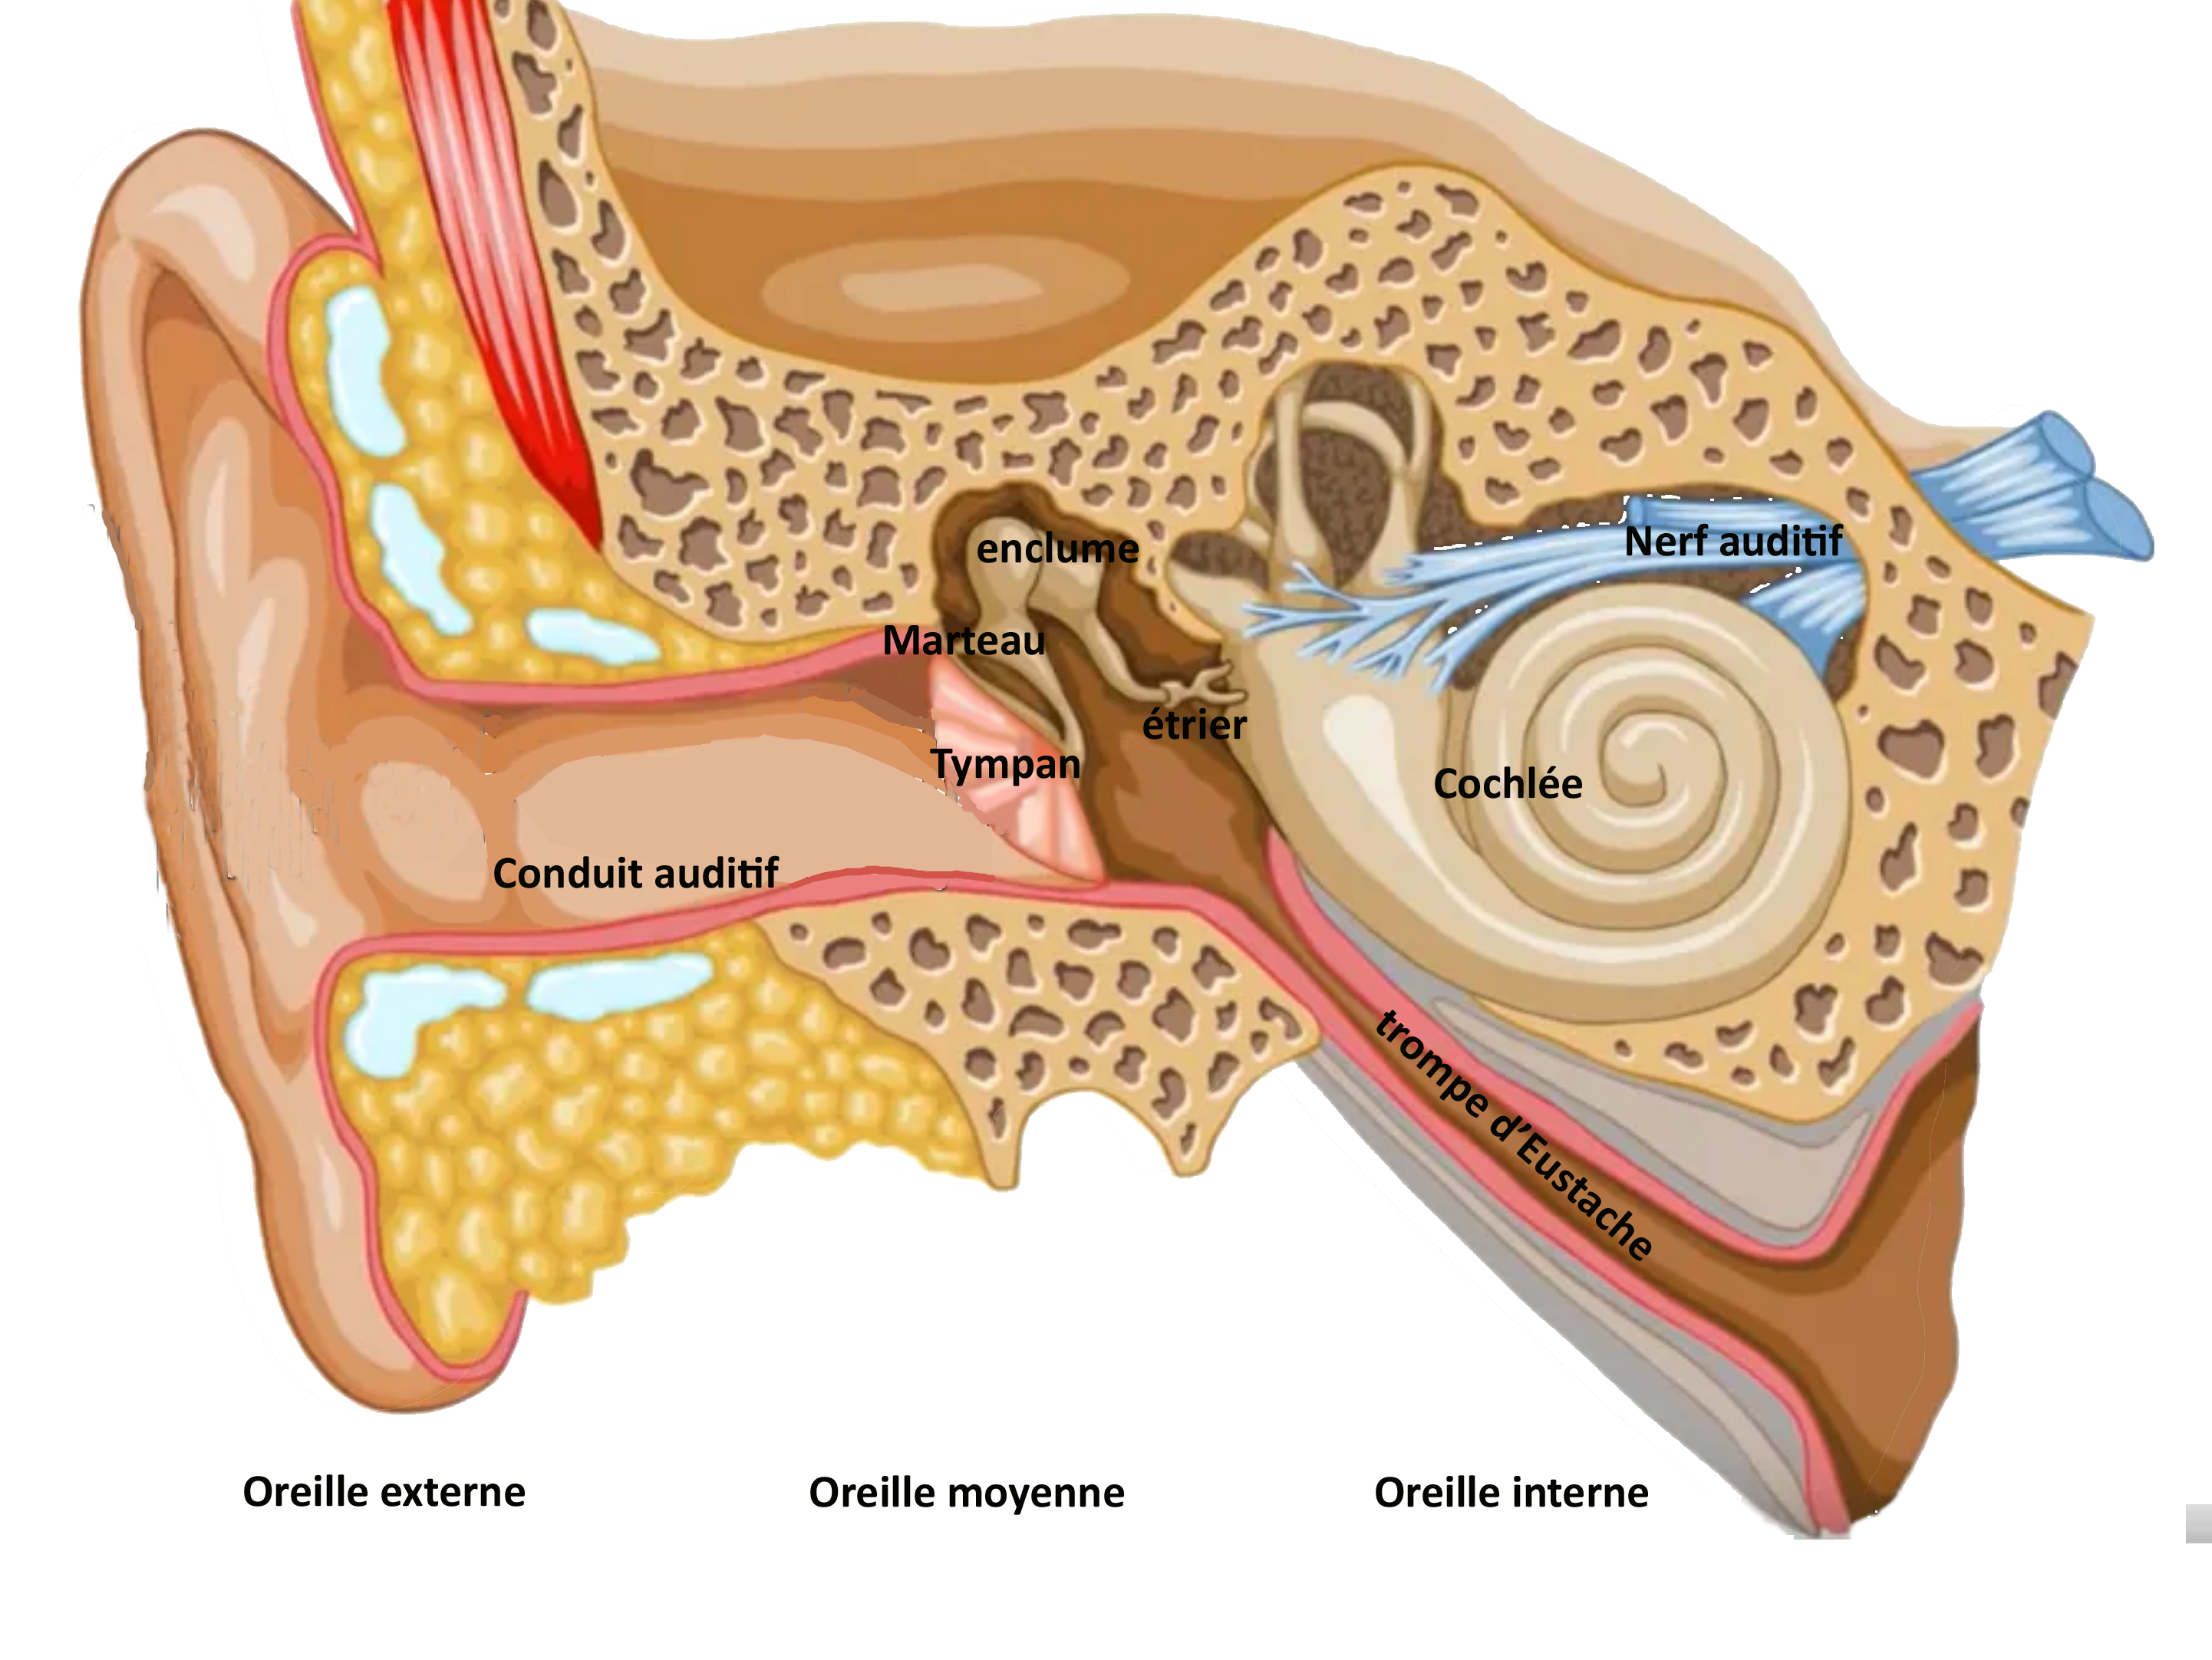
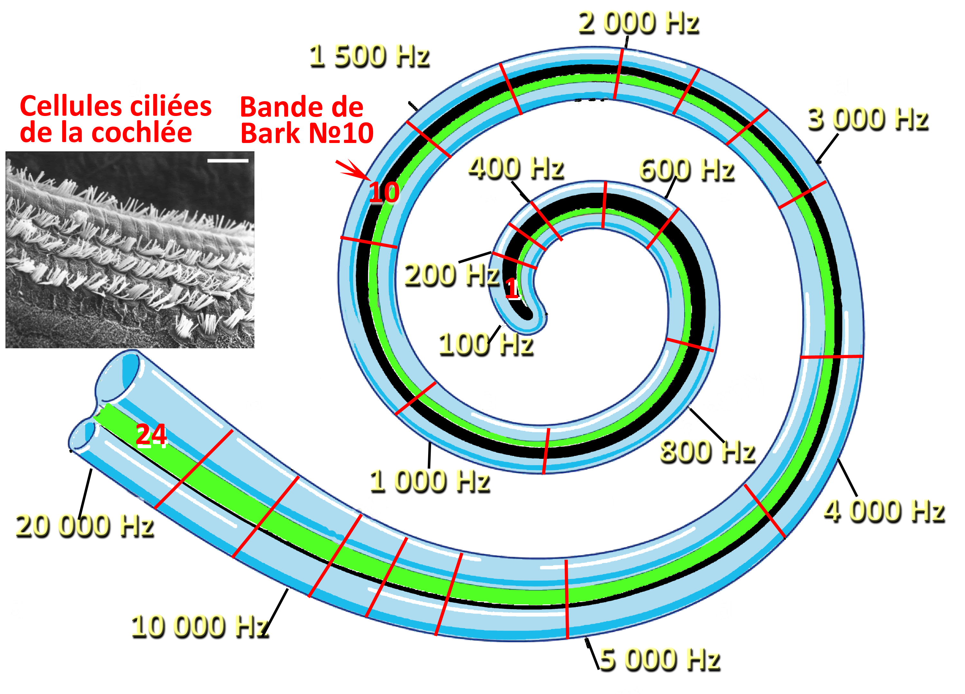
Système Auditif
Les vibrations sonores sont transformées en impulsions nerveuses par la cochlée.
L'intérieur de la cochlée est garni de cils vibratils répartis en 24 zones sensibles chacune à une bande de fréquence différente.
À l'intérieur d'une de ces zones, l'excitation d'un groupe de cils sensible à une fréquence donnée gène la vibration des autres cils de la même zone : c'est le phénomène de masquage de sons faibles par les sons forts de la même bande (dite bande de Bark)
3/15
Notes:
Bernard Marti et ou Dominique Nass : Transparent N°3 Durée : 60s

Slide 4

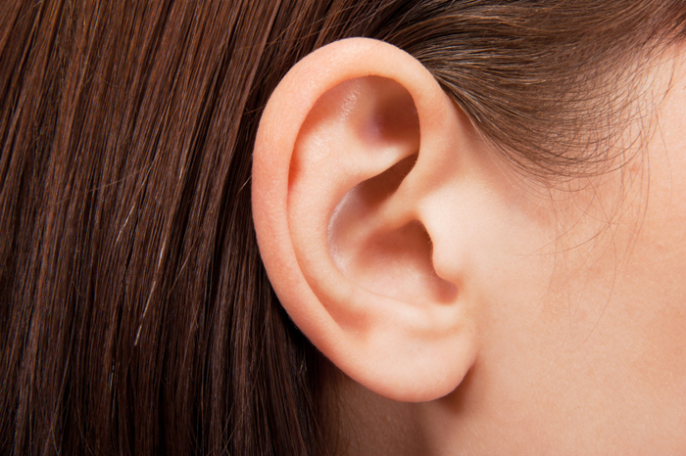
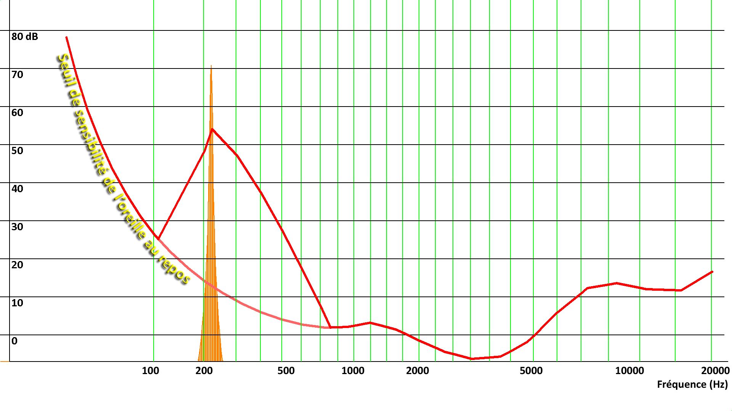
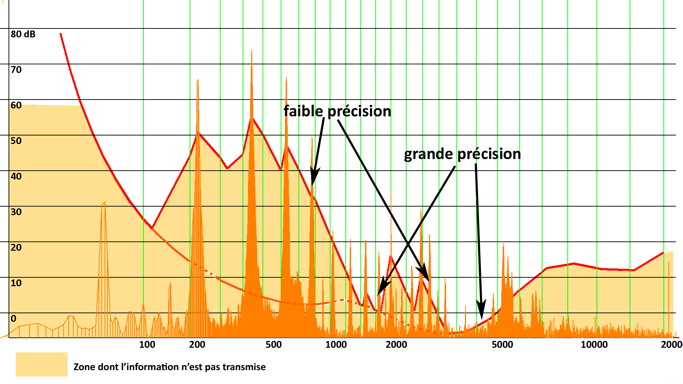
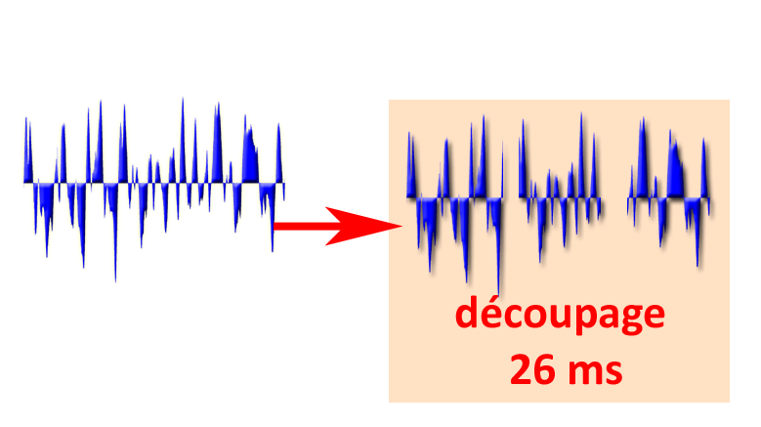
Compression du son
On tire parti des propriétés de l′audition
seuil de sensibilité de l′oreille en présence d′un son intense à la fréquence 220 Hz (la 2)
seuil de sensibilité de l′oreille au repos
200
500
1000
5000
Fréquence
Sons complexes ➨ masquage principalement dans une bande de Bark
Mise en œuvre d′un modèle de masquage de l′oreille bande par bande : codage en sous-bande
L′information pertinente pour l′auditeur est ce qui est au-dessus de la courbe de masquage
Codage de chaque bande avec juste la précision nécessaire pour que le bruit de quantification soit en-dessous du seuil de perception
Spectre variable dans le temps
➨ analyse effectuée par tranches de temps
4/15
Notes:
Bernard Marti et ou Dominique Nass : Transparents N°4 Durée : 60 s

Slide 5

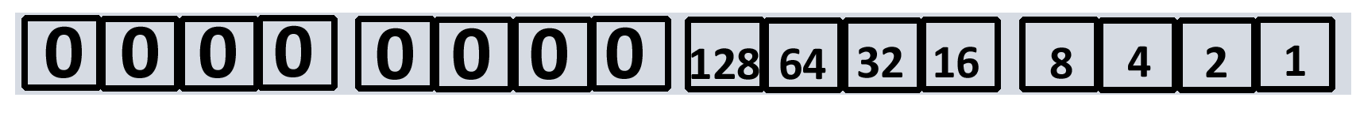
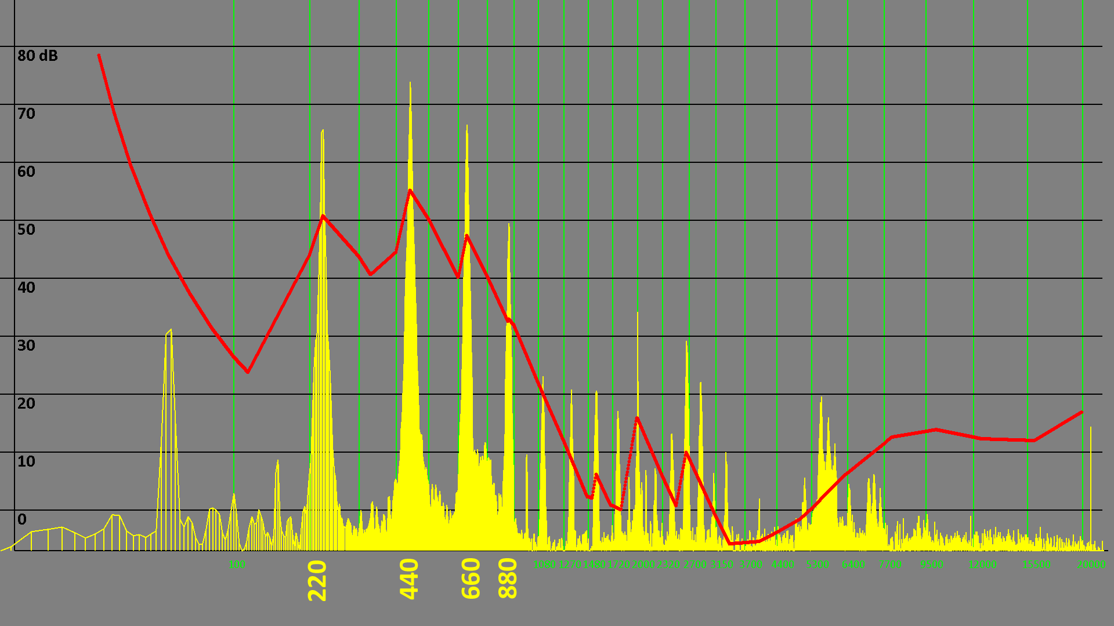

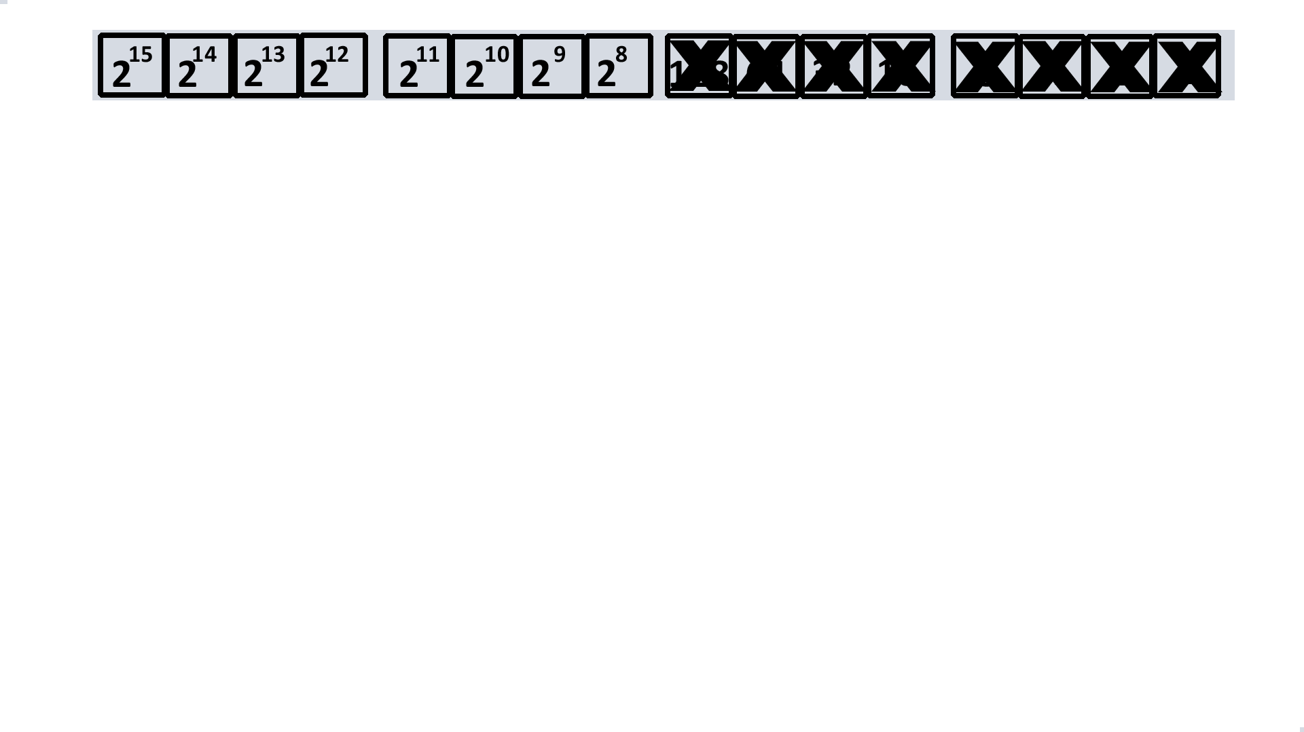
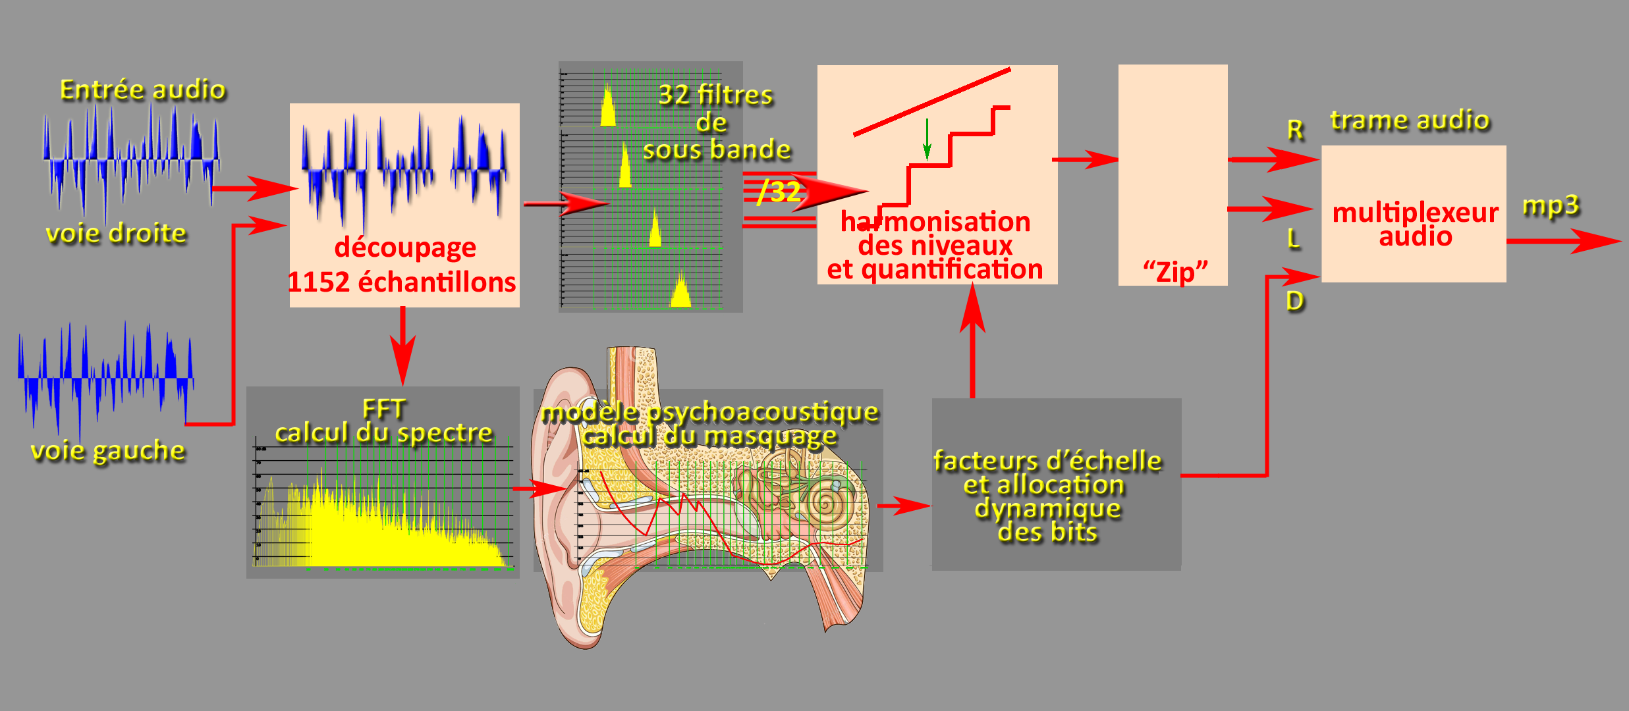
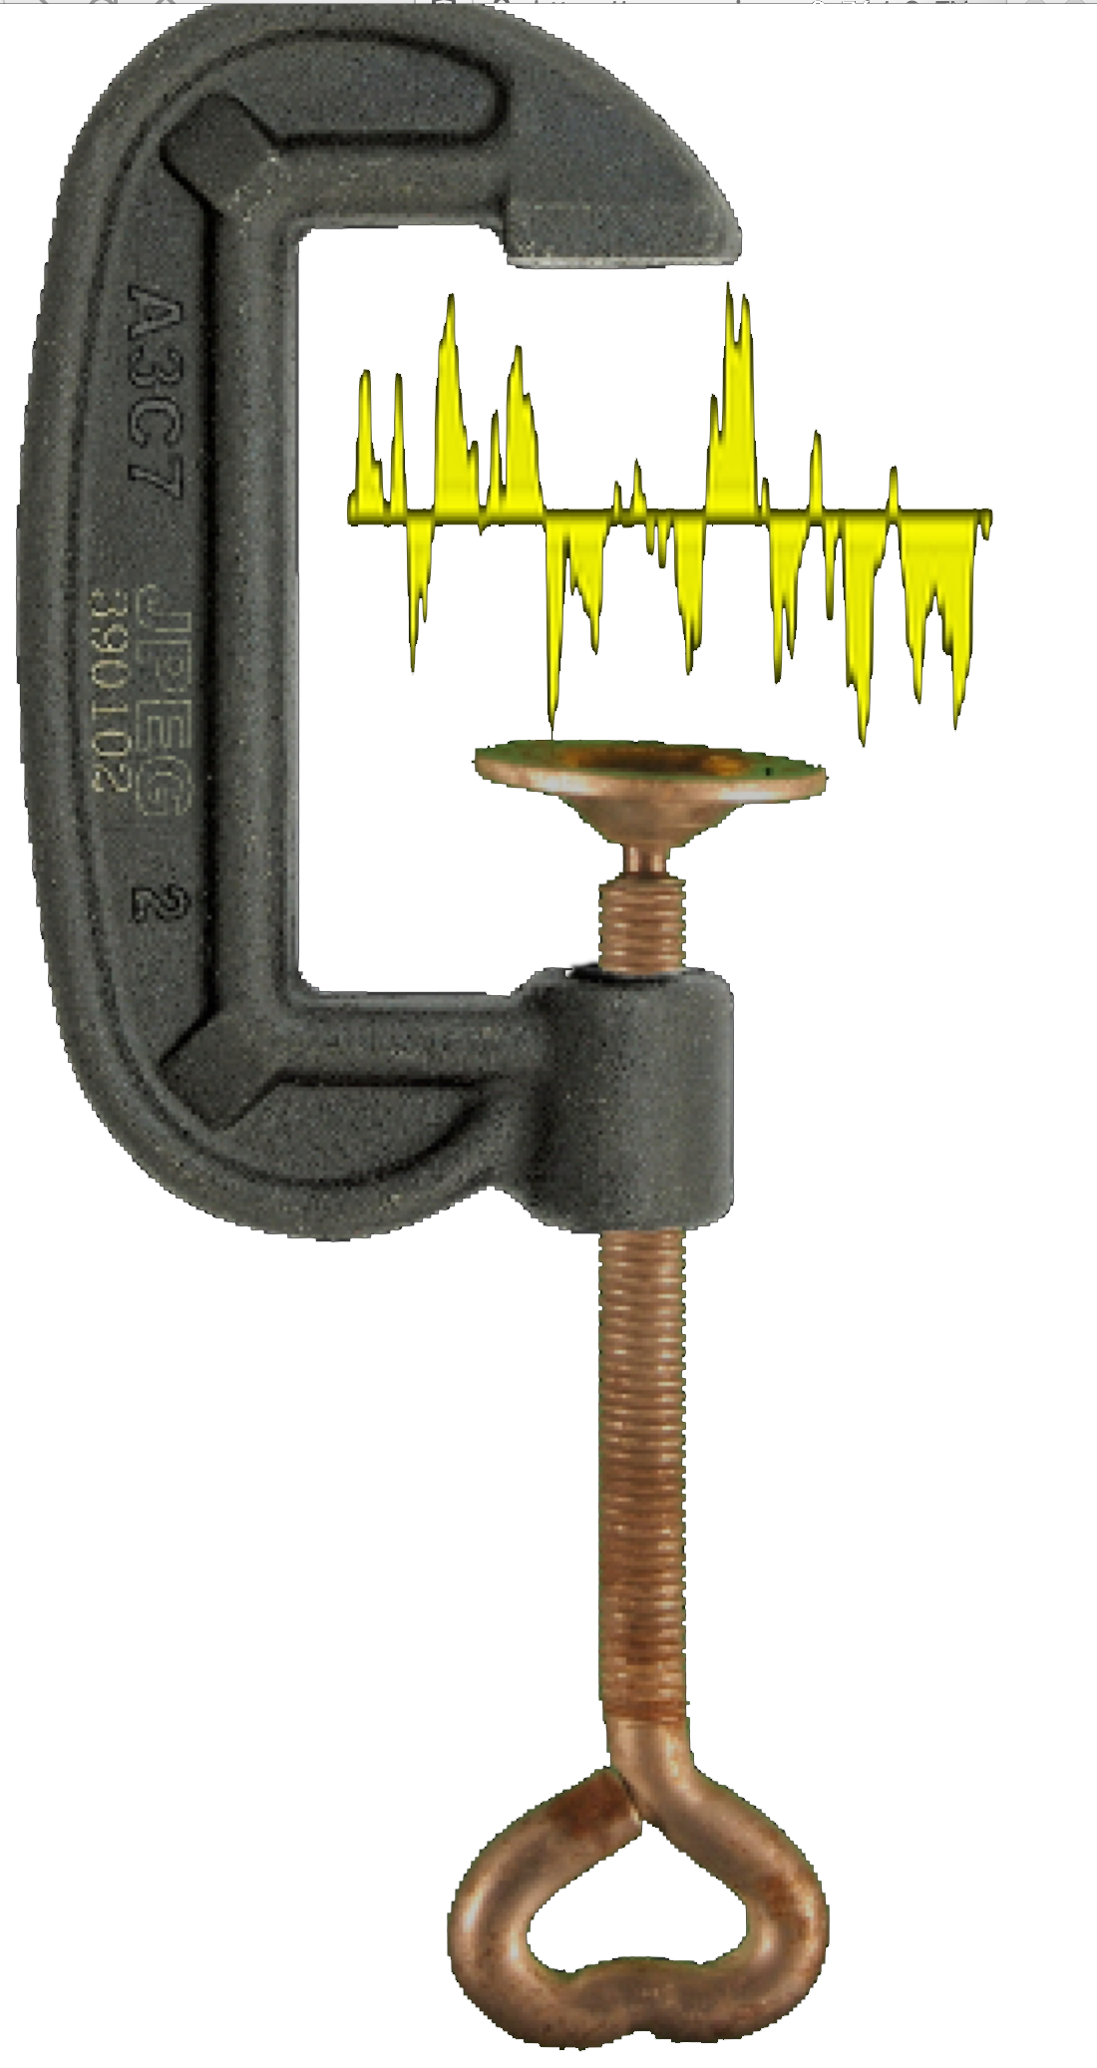
Compression du son
On ne transmet pas l'information dont l'amplitude est inférieure au seuil de sensibilité de l'oreille en tenant compte du masquage
Ce son est d'amplitude supérieure au seuil mais celui-ci est bas. L'amplitude du son est faible et les éléments binaires de poids fort seront nuls. On peut donc ne pas les transmettre. La précision sera cependant maximale, le codage ne créera donc aucun bruit.
Information non transmise
Information non transmise
Ce son est d'amplitude supérieure au seuil qui est élevé. Si on la code avec une faible précision, l'erreur commise formera un bruit dont l'amplitude est inférieure au seuil. Ce bruit sera inaudible. On peut donc omettre les éléments binaires de poids faible jusqu'à une valeur totale inférieure au niveau du seuil.
Ce codage à échelle variable nécessite d'harmoniser les niveaux de quantification entre les sous-bandes et de transmettre le facteur d'échelle choisi pour chaque sous-bandes (quels bits et combien)
Et voici le schéma du codeur.
5/15
Notes:
Bernard Marti et ou Dominique Nass : Transparents N°5 Durée : 120

Slide 6
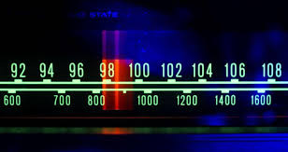
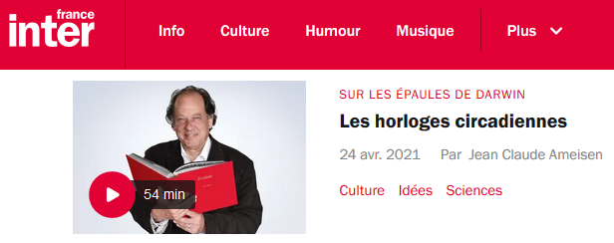
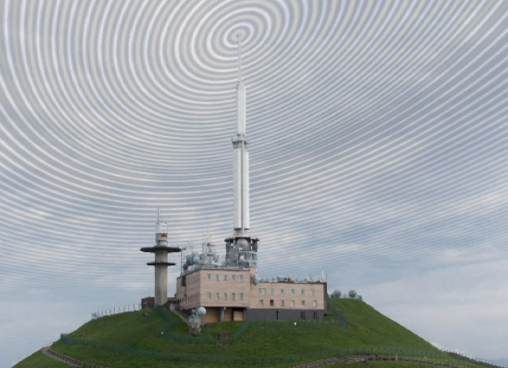

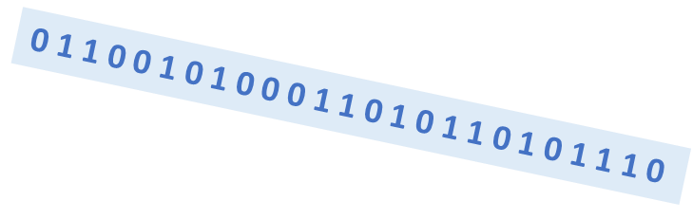
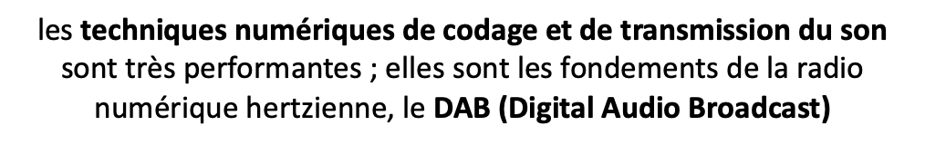
La diffusion de la radio : l’analogique et le numérique
la radio s’écoute aujourd’hui en modulation de fréquence (FM)
la modulation d’amplitude (AM)
après un siècle de bon service
a quasiment disparu
elle s’écoute, et se regarde aussi !
en numérique, par Internet
ou encore par les bouquets satellite
la FM est un mode de diffusion analogique par les ondes hertziennes, au moyen d’un réseau d’émetteurs répartis sur le territoire
en radio FM, le signal hertzien est une retranscription directe (analogique) du son
en radio numérique, le son codé sous forme de bits (0 et 1) est transmis par ondes hertziennes vers nos autoradios et nos récepteurs à la maison
6/15
Notes:
Bernard Le Floch, Bernard Marti et ou Dominique Nass : Transparent N°6 Durée : 60 s

Slide 7
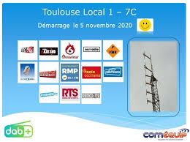
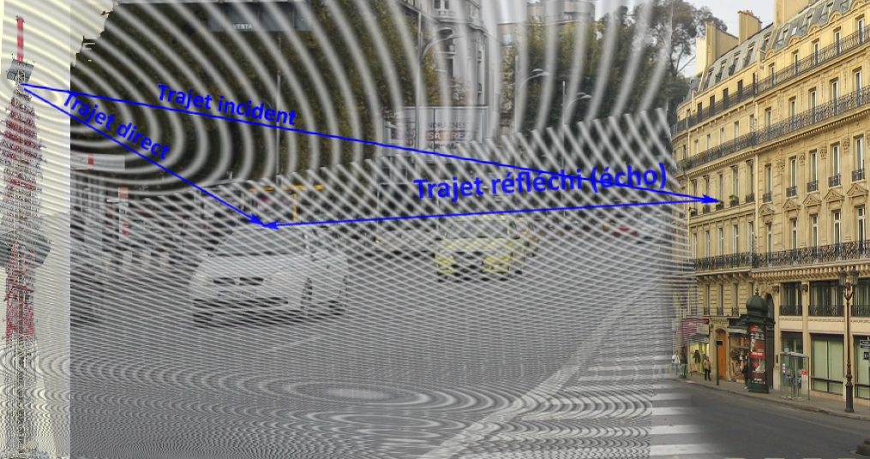
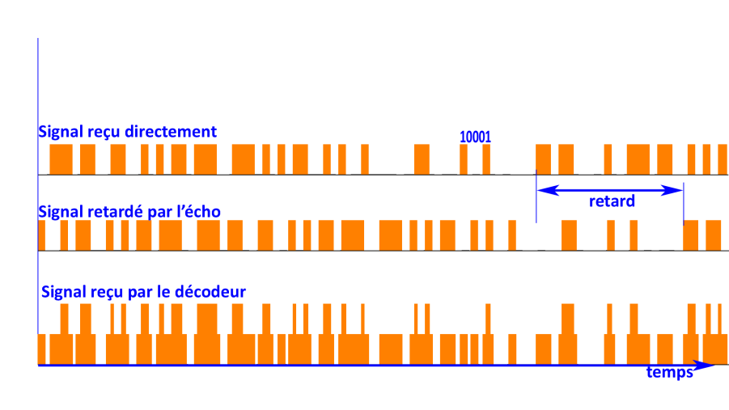
La radio numérique, comment ça marche ?
pas comme en FM où une radio = un signal
en numérique, on rassemble plus d’une dizaine de radio en un ‘multiplex’
chaque multiplex forme un signal qui occupe un canal DAB
une radio: environ 100 000 bits à transmettre par seconde
un canal DAB ≥ 1 millions de bits par seconde
➵
transmis l’un à la suite de l’autre, chaque bit occuperait une durée de moins de 1 millionième de seconde (1 microseconde)
transmission =
trajet direct + échos
écho = trajet plus long jusqu’à quelques kilomètres
les ondes se propagent à la vitesse de la lumière: 300 000 km par seconde
différence de trajet de 3 km 10 millionième de seconde (10μs)
➵
le récepteur ne saurait plus reconnaitre les bits transmis: chaque bit est mélangé avec ses voisins, sur un horizon de quelques dizaines de bits
(par ex. 10 bits, soit 10μs
pour un écho de 3 km)
signal reçu directement
10001
signal retardé par l’écho
retard
signal reçu par le récepteur
7/15 …
temps
Notes:
Bernard Le Floch, Bernard Marti et ou Dominique Nass : Transparent N°7 Durée : 60 s

Slide 8
La radio numérique, comment ça marche ?
au lieu d’être transmis ‘les uns à la suite des autres’, les bits sont transmis en parallèle sur de multiples canaux, disons 1000 : la durée de chaque bit est multipliée par 1000, et les échos ne provoquent plus ce mélange des bits
que sont ces canaux parallèles ? des fréquences porteuses :
en FM, les stations radio sont transmises sur des fréquences porteuses placées les unes à côté des autres
93,5MHz
104,3MHz
104,7MHz
en DAB, les canaux correspondent aussi à des fréquences porteuses …
France Inter
Europe 1
RTL
…..
fréquence
canal 1
canal 2
canal 3
canal 4
… qu’on compacte pour en transmettre le plus possible et maximiser le rapport débit / bande de fréquence …
…..
1
0
0
1
fréquence
0
1
1
1
0
1
0
0
1
0
1
0
… tout en maintenant l’indépendance des porteuses ;
les bits qu’ils transportent restent décodables par le récepteur
temps
8/15 …
Notes:
Bernard Le Floch, Bernard Marti et ou Dominique Nass : Transparent N°8 Durée : 120 s

Slide 9
La radio numérique, comment ça marche ?
grâce à la transmission par des fréquences porteuses juxtaposées, les bits ne se mélangent donc plus: ni en temps car on a augmenté leur durée, ni en fréquence car chaque porteuse est indépendante de ses voisines
toutefois les échos affectent différemment chaque porteuse: selon sa position en fréquence, une porteuse peut être détruite ou renforcée par les échos
trajet direct
à cette fréquence, la porteuse résultant de l’addition du trajet direct et de l’écho est partiellement détruite
temps
écho
même retard
trajet direct
à cette autre fréquence, la porteuse résultant de l’addition du trajet direct et de l’écho est renforcée
temps
écho
toutes les fréquences du signal ne subissent donc pas la même atténuation, certaines porteuses sont renforcées, d’autres détruites
quand le récepteur est en mouvement, l’atténuation des porteuses se transforme aussi dans le temps, car les écarts de trajets entre échos se modifient
les bits transmis par les porteuses détruites
à un instant donné seront perdus
principe de solidarité: ce ne sont pas les bits représentant directement le son qui sont transmis sur les porteuses, mais une version transformée de ces bits, comportant de la redondance
9/15 …
Notes:
Bernard Le Floch, Bernard Marti et ou Dominique Nass : Transparent N°9 Durée : 120 s

Slide 10
La radio numérique, comment ça marche ?
la redondance, c’est quoi ?
prenons une image : dans l’alphabet aéronautique, pour
transmettre de façon sûre le mot AGILE, on dit:
ALFA GOLF INDI LIMA ECHO
ce message est transmis sur les porteuses, en entrelaçant les lettres :
A
E
I
I
G
A
F
O
L
H
D
A
L
O
M
I
L
C
N
F
fréquence
certaines lettres sont partiellement détruites, d’autres renforcées :
A E I I G A F O L H D A L O M I L C N F
le récepteur désentrelace les lettres et doit interpréter le message :
ALFA GOLF INDI LIMA ECHO
magie de la redondance: on reconnait facilement chaque mot, certaines lettres sont presque détruites et pourtant
le récepteur sait reconstruire le message transmis: AGILE
Ces principes mis bout à bout forment le système de diffusion du DAB, le COFDM (Coded Orthogonal Frequency Division Multiplex)
Coded: codage appliqué aux bits issus de la compression audio, apportant la redondance qui permet au récepteur de reconstruire le message transmis
OFDM: système de répartition des bits sur les porteuses transmises en parallèle ; le DAB utilise 1536 porteuses occupant un canal
de 1,75 MégaHertz qui transmet un débit de 1152 kilobits/seconde
10/15
Notes:
Bernard Le Floch, Bernard Marti et ou Dominique Nass : Transparent N°10 Durée : 120 s

Slide 11
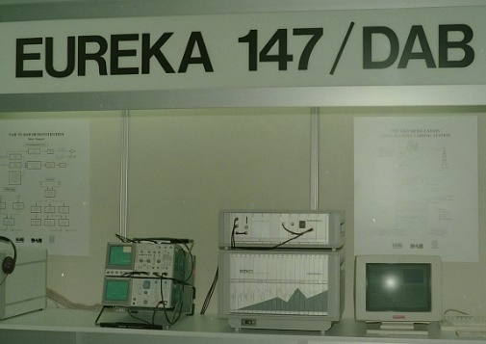
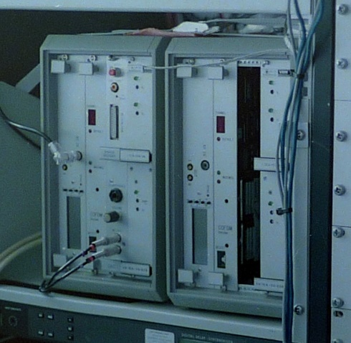
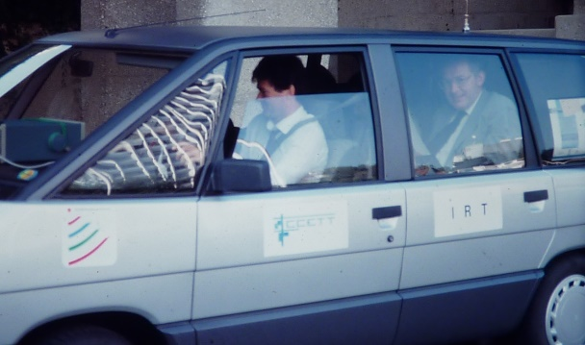
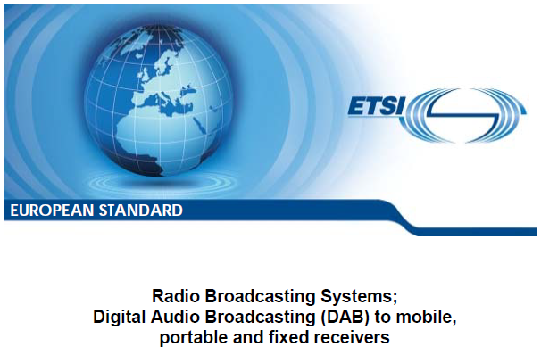
des idées à une technologie éprouvée : un long chemin passant par la normalisation
le DAB, c’est d’abord une volonté européenne qui a vu le jour en 1987 avec la création du projet Eurêka 147 DAB
c’est aussi une technologie qui mûrissait dans les laboratoires du CCETT depuis 1986: le COFDM
c’est une volonté de faire connaitre cette technologie en construisant un prototype, entre l’été 1987 et 1988
c’est une démonstration à Genève en octobre 1988 qui a enthousiasmé les experts internationaux et les décideurs
c’est un soutien marqué de la BBC et de l’IRT (centre de recherche public allemand) convaincus par leurs propres recherches et expérimentations
c’est, en juillet 1990 à Paris, la décision du projet Eurêka 147 de sélectionner le COFDM comme technologie de diffusion du DAB
c’est, en 1992, le lancement du groupe de normalisation piloté par l’ETSI et l’Union Européenne de Radiodiffusion, dont la présidence est confiée au CCETT
c’est enfin, en février 1995, la publication de la 1ère édition de la norme DAB, l’ETS 300 401
11/15
Notes:
Bernard Le Floch, Bernard Marti et ou Dominique Nass : Transparent N°11 Durée : 60 s

Slide 12
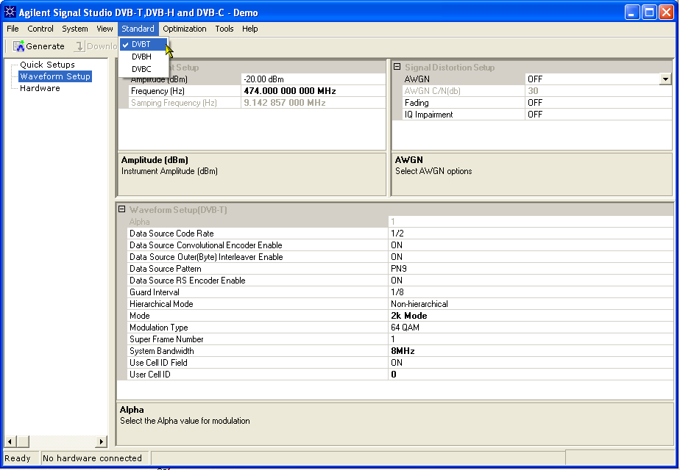
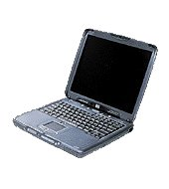
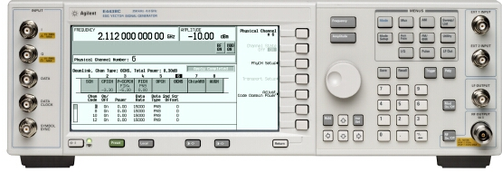
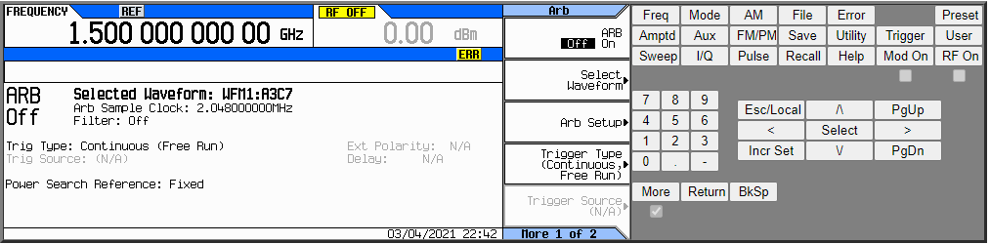
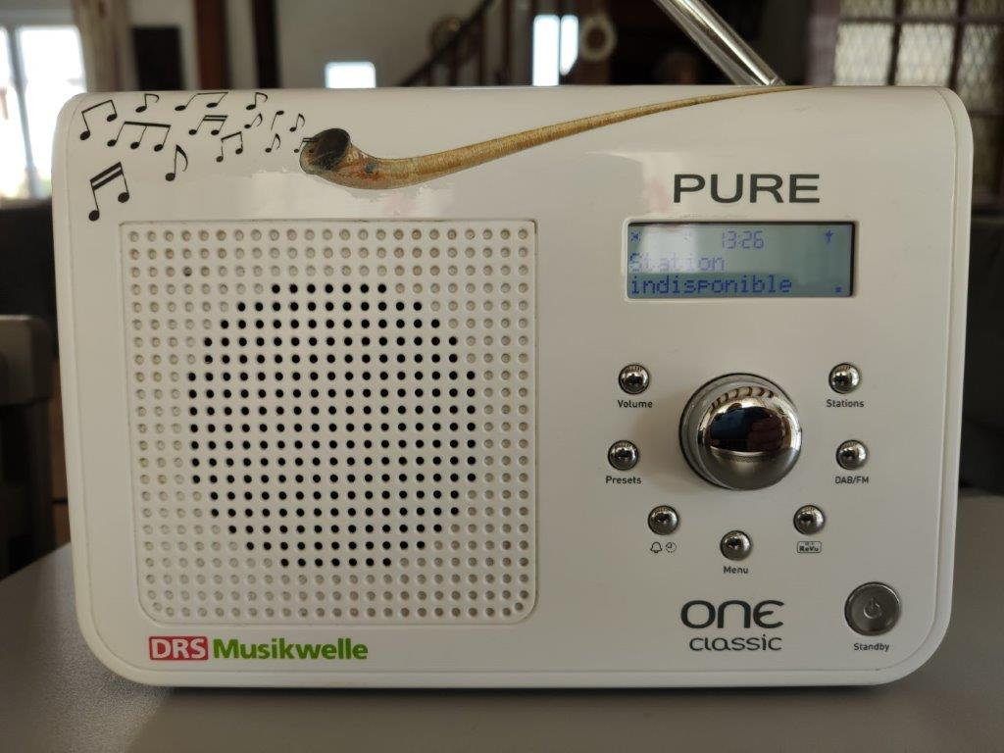
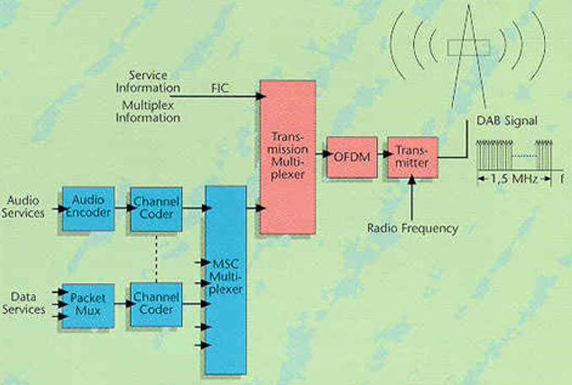
Démonstration Emetteur DAB
Logiciel de creation du signal DAB Signal Studio
1
2
3
Créer
Configurer le signal
Calculer la forme d’onde
Télécharger
Télécharger la forme d’onde
LAN
GPIB
Jouer la forme d’onde
Générer
Signal I/Q analogique
Signal I/Q numérique
Le signal Radio
Récepteur DAB+
DAB service structure
12/15
Notes:
Bruno Dewavrin : Transparent N°12 : Durée : 120 s

Slide 13

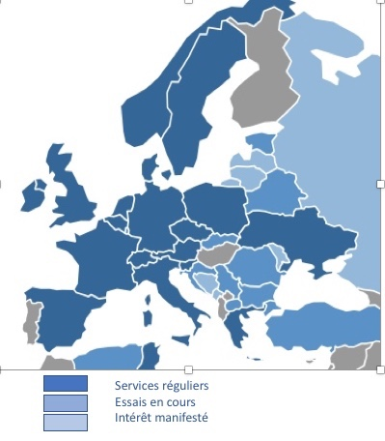
Le déploiement du
en France
En 1995 il manque au DAB deux ingrédients : un cadre réglementaire et une bande de fréquences. Seules des expérimentations sont possibles (à Nantes et à Lyon par exemple)
En 2004 une loi est votée, permettant au CSA d’attribuer des droits d’émettre en DAB+ aux stations de radio, existantes ou en création.
Les radios autorisées par le CSA, 13 au maximum par Multiplex, doivent se partager un même bloc de fréquences
Elles désignent ensemble un opérateur de multiplex qui organise la diffusion
Selon un calendrier précis, les récepteurs doivent être équipés de la puce de réception DAB+
Où placer le DAB+ dans
le spectre des fréquences ?
À la différence de ce qui a été fait en télévision, il n’est pas possible de faire cohabiter diffusions analogiques et diffusions numériques dans la même bande
En 1995, la conférence de Wiesbaden attribue la bande III, ancienne bande de la télévision en noir et blanc, à la radio numérique
Mais depuis 1984 la France a affecté cette bande à Canal+, qui ne la quittera qu’en 2010, pour passer à la TNT
Bande III
Radio FM 87-108 Mégahertz
Autres usages
DAB+
174-223 Mégahertz
En 2015, après plusieurs rapports ministériels et quelques faux-départs, le CSA arrête une politique d’utilisation de cette bande III :
Compléter la couverture des radios existantes sur le grands axes en mobilité
Mettre en œuvre des diffusions locales et régionales centrées sur les métropoles
Ne pas viser à court terme l’arrêt de la FM.
C’est la stratégie dite « des arcs et nœuds », mise en œuvre actuellement
Le calendrier du CSA
Le point d’avancement en Europe
Les diffusions nationales sur les grands axes de circulation doivent débuter en 2021
13/15
Notes:
Philippe Levrier enregistré, à défaut Christiane : Transparent N°13 : Durée : 60 s

Slide 14
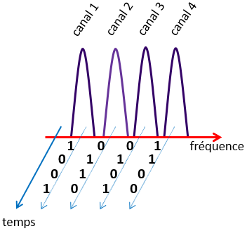

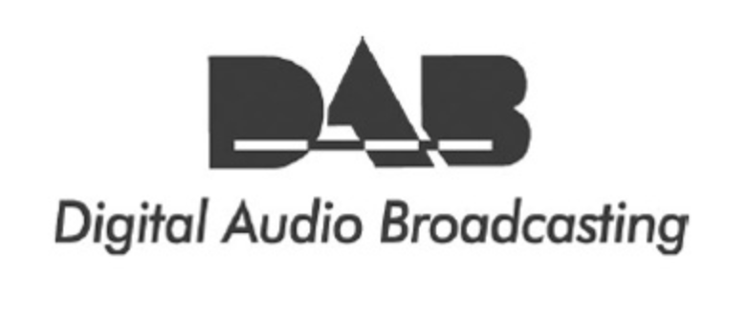
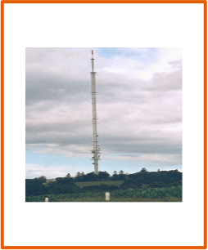




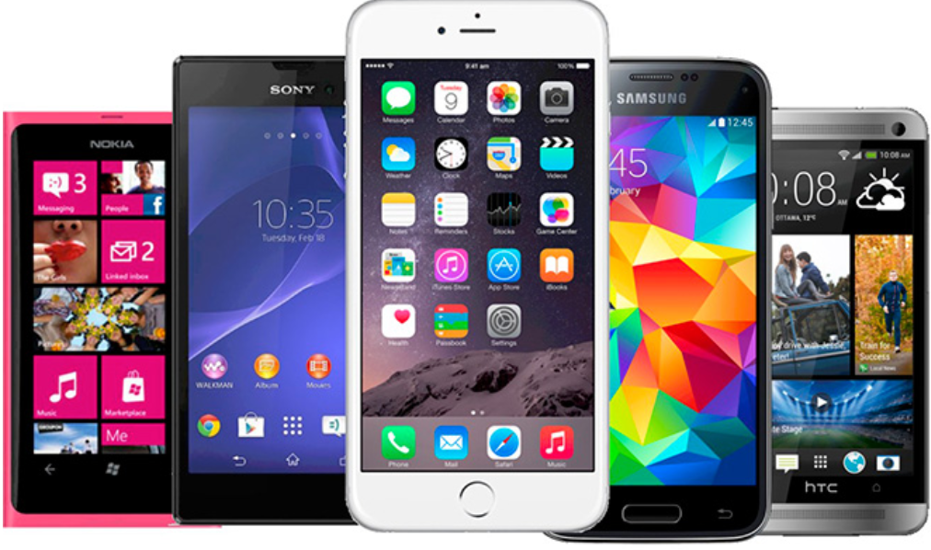


Le COFDM, une technologie au cœur de nombreux systèmes
Conçu initialement pour le DAB, le COFDM est déployé pour la Télévision Numérique : la TNT
COFDM
1995
Diffusion
2007
Utilisé dans le même temps pour l’ADSL, il permet ensuite les montées en débit du WIFI et du CPL
1997
2009
Filaire
Sans fil
domestique
ADSL
1992
1999
CPL
2005
Mobile
Pour les mobiles, il est la clé du passage de la 3G à la 4G puis la 5G
2009
2019
Note : Dates de finalisation des normes;
les publications formelles peuvent être plus tardives
14/15
Notes:
Christiane : Transparent N°14 : Durée : 120 s

Slide 15
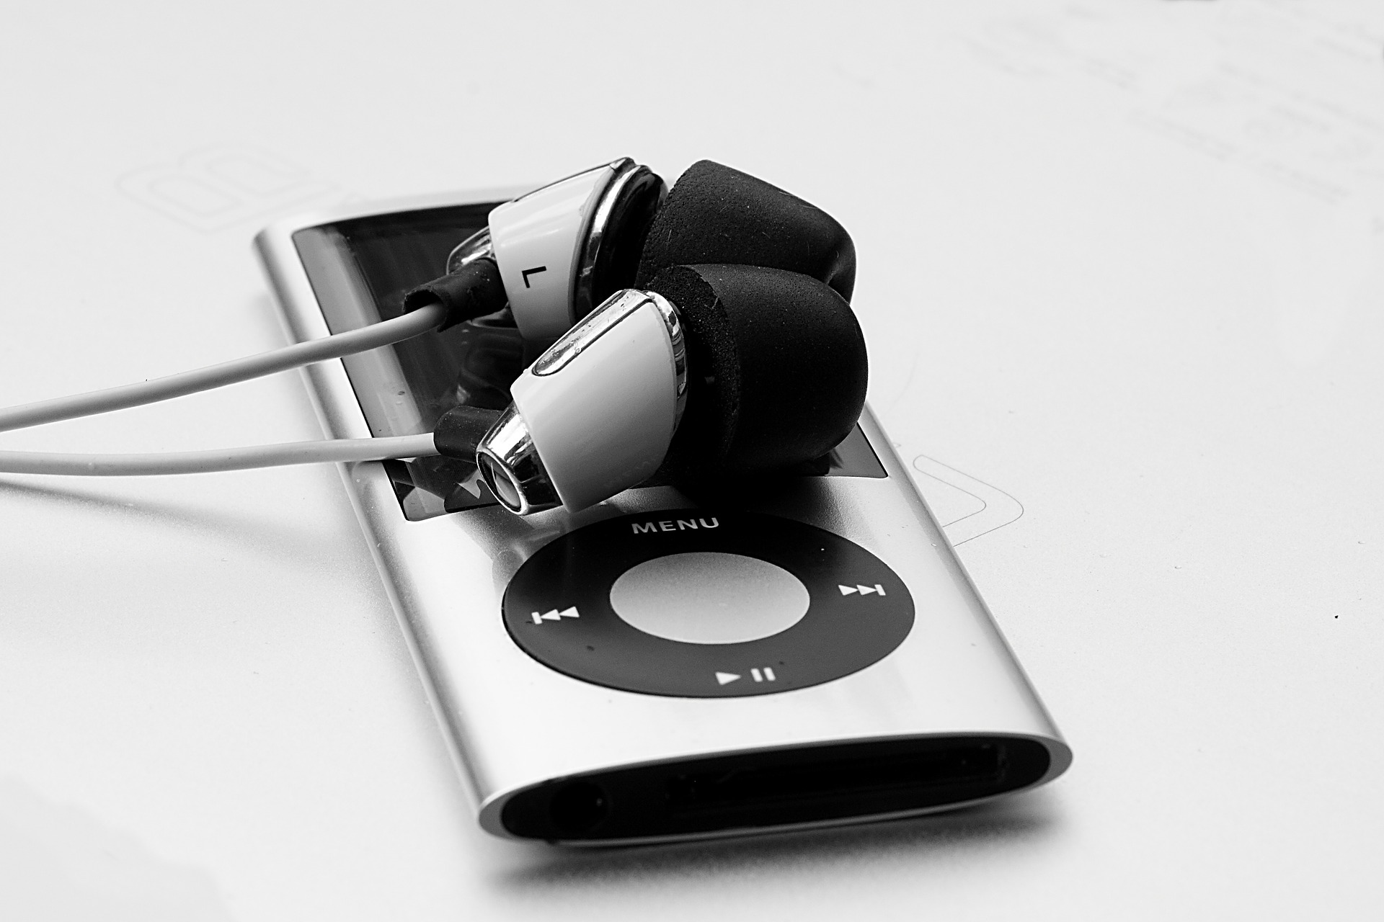

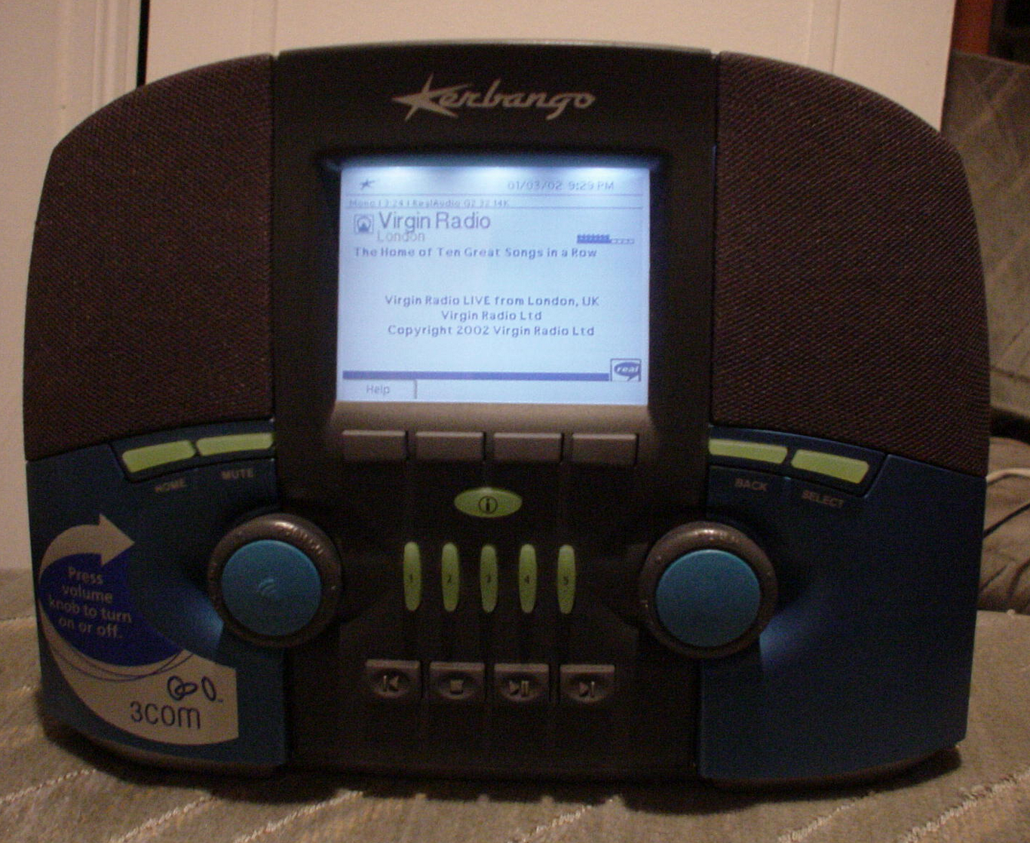

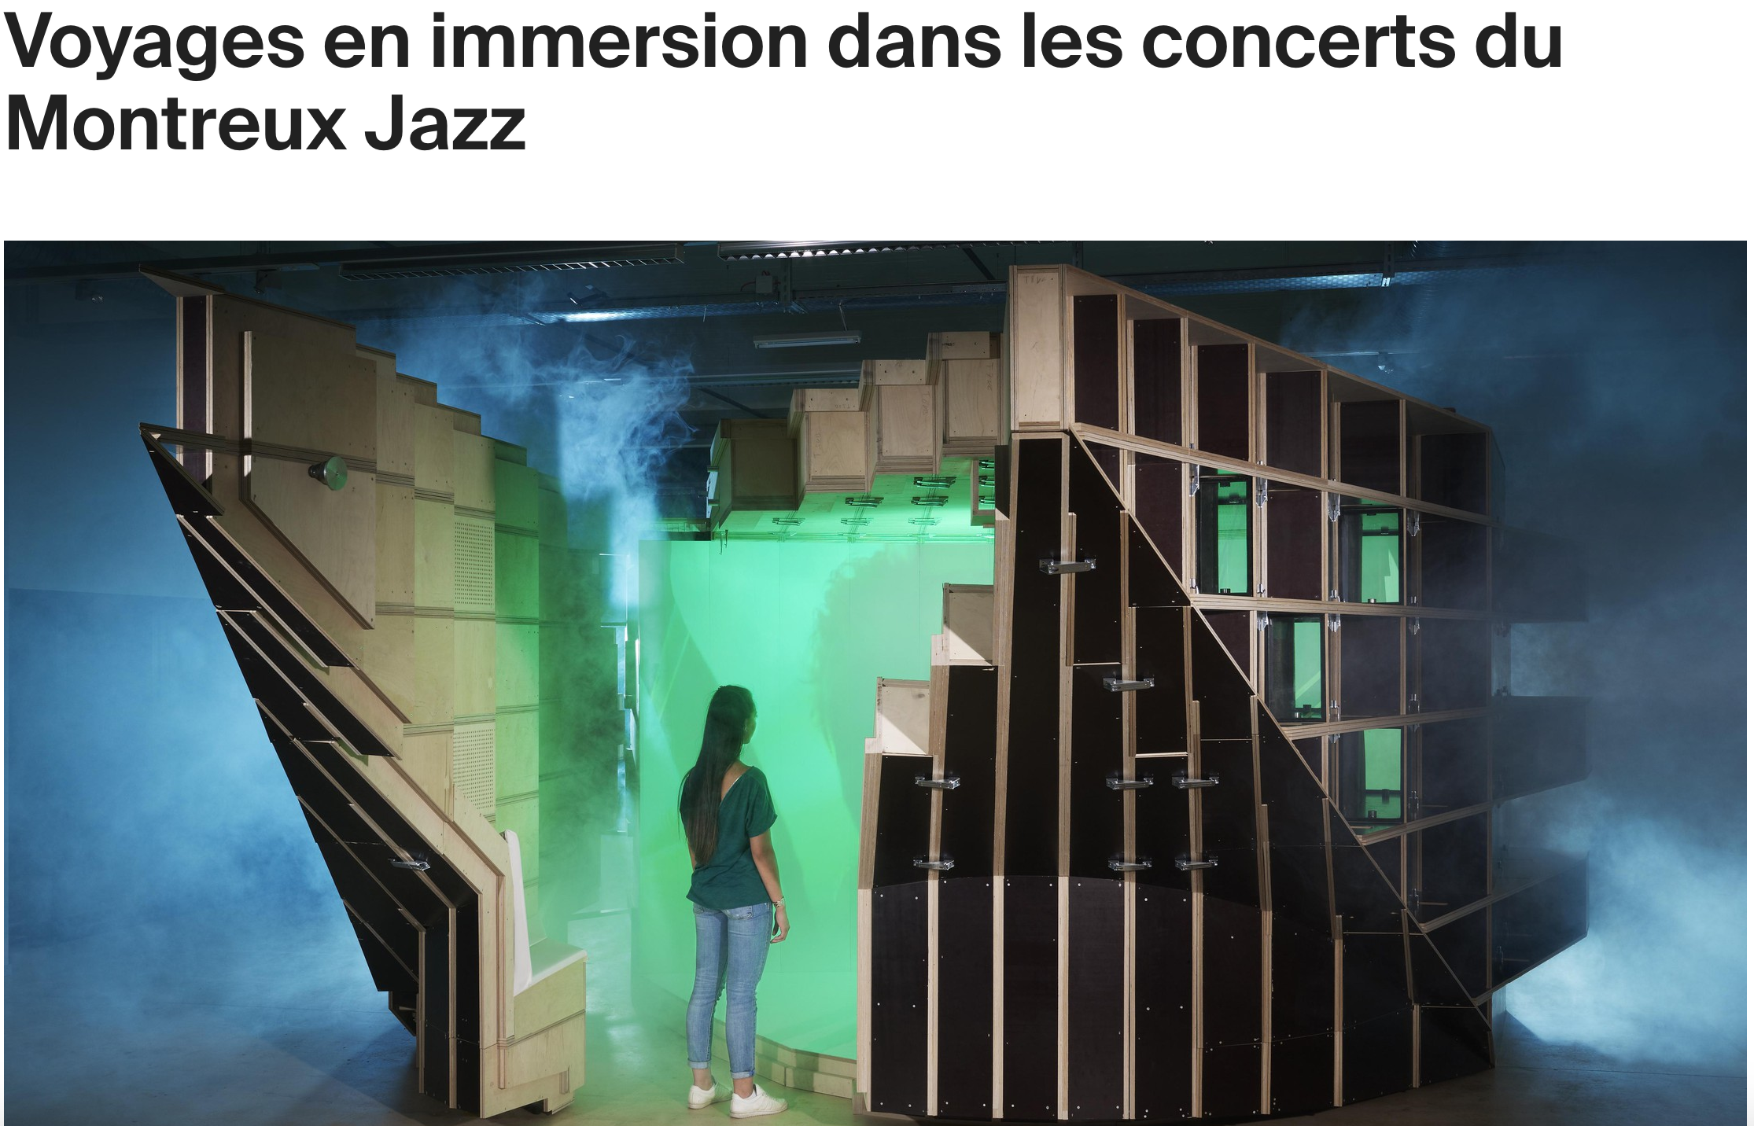

Les services sonores : une constante évolution
Son / DAB
Norme
MPEG
MP3
Explosion des usages
Du baladeur
Au smartphone
Au cœur
des outils numériques
Jusqu’à la radio internet
Son immersif/3D
En Radio
Réalité virtuelle
Musées, jeux….
Diversification des modes de consommation
 | FM | DAB+ | Radio par Internet | Podcast
Usage | gratuité | gratuité | via abonnement | Abonnement + recherche
son | analogique | numérique | numérique | numérique
Nb programmes* | limité | grand | illimité | A la demande
réception | interférences | Qualité+ | lié à la connexion | Téléchargement
*FM 1fréquence=1programme ; DAB 1multiplex=13 programmes
Nombre de programmes dépend de la planification
Par ex : FM = Rennes 35 prog. Périphérie = 22 prog.
DAB+ = partout 52 prog.
15/15
Notes:
Christiane : Transparent N°15 Durée : 60 s

